Slide 1
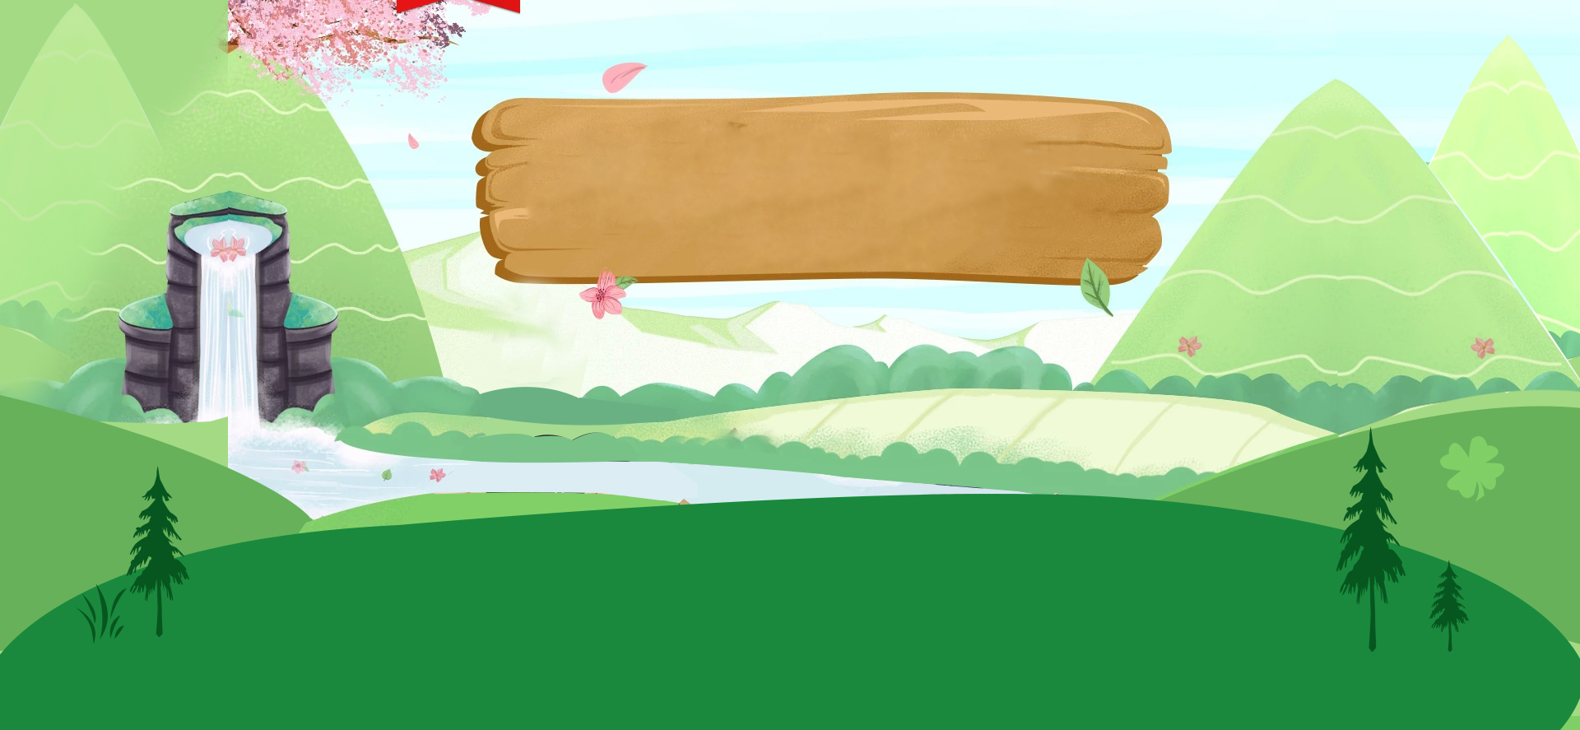
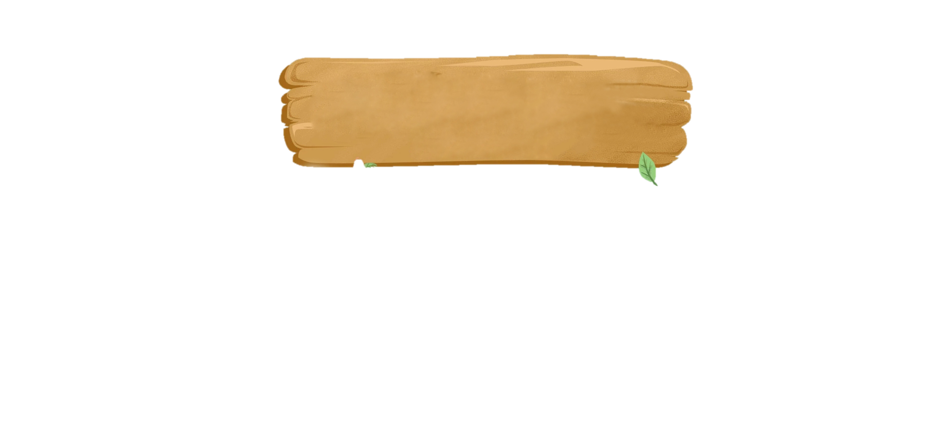



Tiếng Việt
Lớp 4

Slide 2



ÔN TẬP
Tuần 28 – Tiết 1

Slide 3

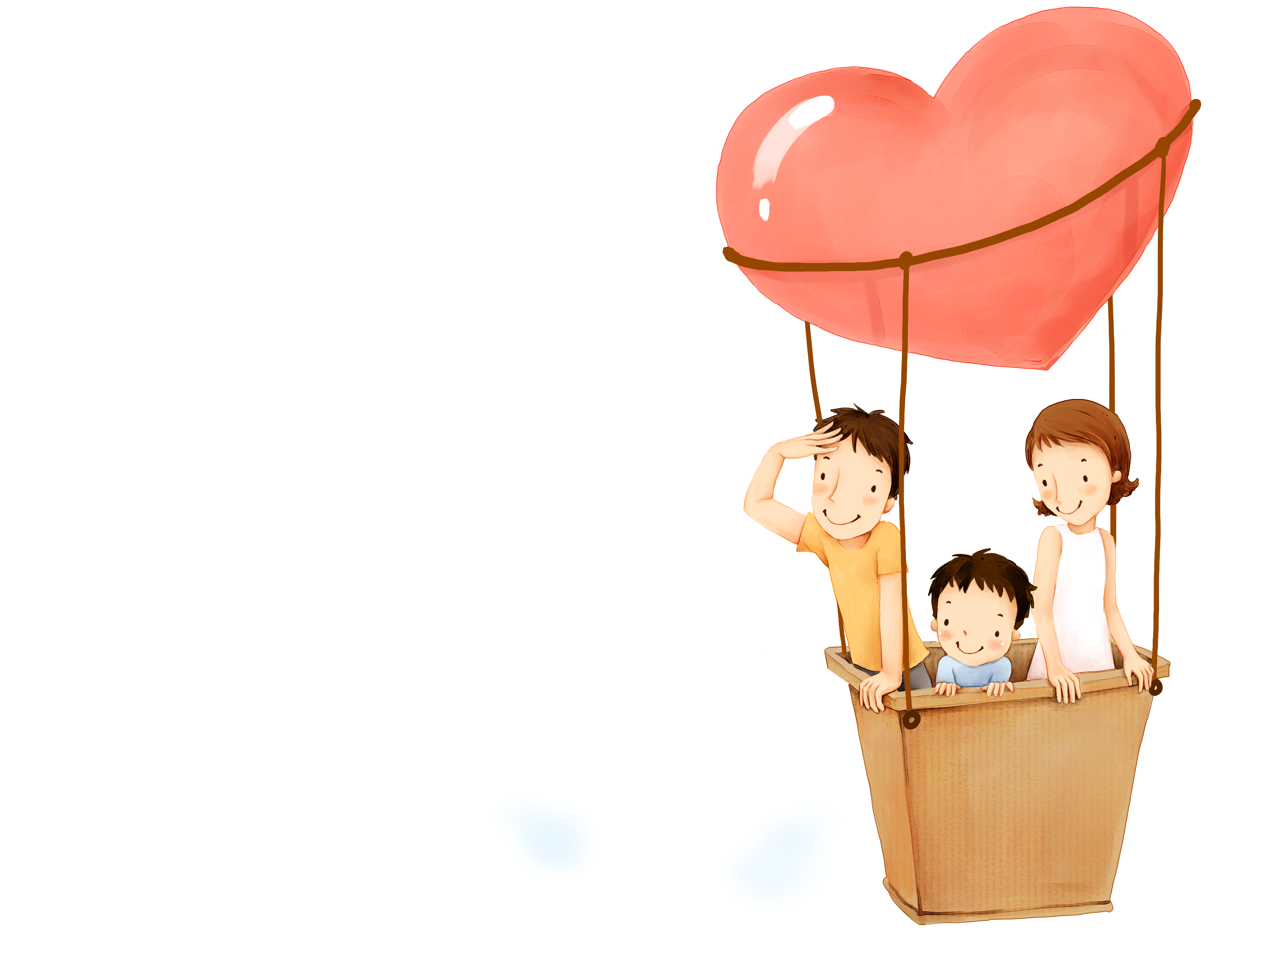


Ôn luyện tập đọc
và học thuộc lòng
01

Slide 4

1. Bốn anh tài
2. Chuyện cổ tích về loài người
CHỦ ĐIỂM
3. Trồng đồng Đông Sơn
NGƯỜI TA LÀ HOA ĐẤT
4. Anh hùng lao động Trần Đại Nghĩa
5. Bè xuôi sông La

Slide 5

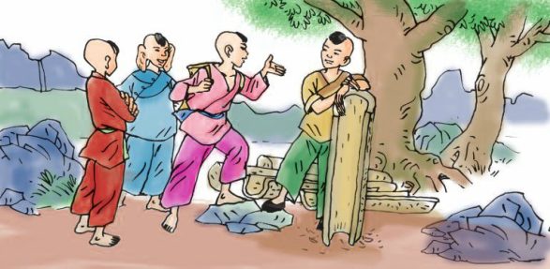
Em hãy đọc đoạn 1+2 bài
“Bốn anh tài” – trang 4
Có chuyện gì xảy ra với quê hương Cẩu Khây?

Slide 6
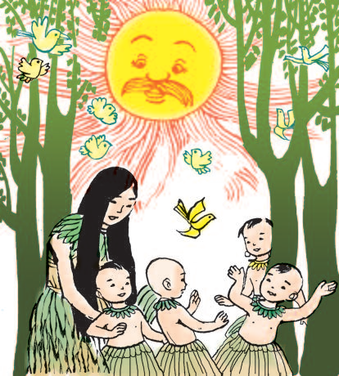
Em hãy đọc thuộc lòng bài
“Chuyện cổ tích về loài người”
Em hãy nêu ý nghĩa của bài thơ.

Slide 7
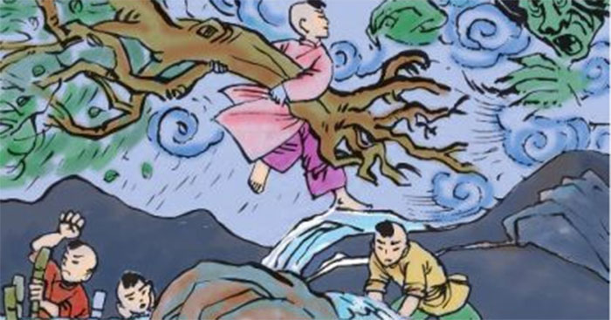
Em hãy đọc đoạn 2 bài
“Bốn anh tài” – trang 13
Vì sao anh em Cẩu Khây chiến thắng được yêu tinh?

Slide 8
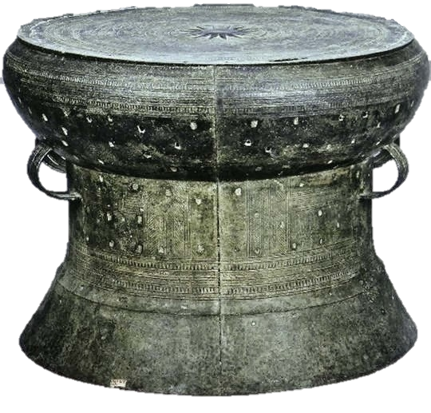
Em hãy đọc đoạn 2 bài
“Trống đồng Đông Sơn”
Vì sao trống đồng là niềm tự hào chính đáng của người dân Việt Nam?

Slide 9
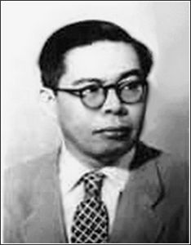
Em hãy đọc đoạn 2 bài
“Anh hùng Lao động Trần Đại Nghĩa!”
Giáo sư Trần Đại Nghĩa đã có đóng góp gì lớn trong kháng chiến?

Slide 10

Em hãy đọc thuộc long bài “Bè xuôi sông La”
Sông La đẹp như thế nào?

Slide 11
1. Bốn anh tài
02.
Bài tập đọc nào là
truyện kể?
2. Chuyện cổ tích về loài người
3. Trồng đồng Đông Sơn
4. Anh hùng lao động Trần Đại Nghĩa
5. Bè xuôi sông La

Slide 12
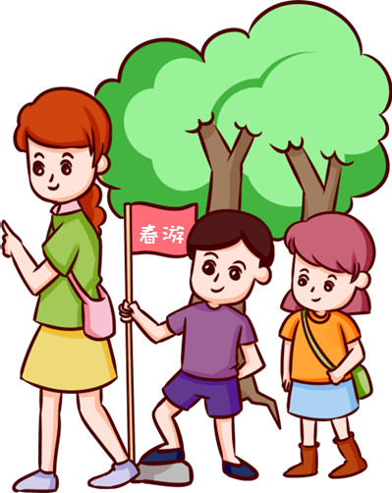
2. Tóm tắt vào bảng sau nội dung các bài tập đọc là truyện kể đã được học trong chủ điểm Người ta là hoa đất
Tên bài | Nội dung chính | Nhân vật
Bốn anh Tài
Anh hung Lao động Trần Đại Nghĩa

Slide 13

1. Bốn anh Tài
Nội dung
Ca ngợi sức khoẻ, tài năng, tinh thần đoàn kết, hiệp lực chiến đấu quy phục yêu tinh cứ dân của bốn anh em Cẩu Khây.
Nhân vật
Cẩu Khây, Nắm Tay Đóng Cọc, Lấy Tai Tát Nước và Móng Tay Đục Máng

Slide 14
2. Anh hùng Lao động Trần Đại Nghĩa
Nội dung
Ca ngợi Anh hùng Lao động Trần Đại Nghĩa đã có những cống hiến xuất sắc cho sự nghiệp quốc phòng và xây dựng nền khoa học trẻ của đất nước.
Nhân vật
Trần Đại Nghĩa

Slide 15
Tên bài | Nội dung chính | Nhân vật
- Cẩu Khây
- Nắm Tay Đóng Cọc
- Lấy Tai Tát Nước
- Móng Tay Đục Máng
Ca ngợi sức khoẻ, tài năng, tinh thần đoàn kết, hiệp lực chiến đấu quy phục yêu tinh cứ dân của bốn anh em Cẩu Khây.
Bốn anh tài
Anh hùng Lao động Trần Đại Nghĩa
Ca ngợi Anh hùng Lao động Trần Đại Nghĩa đã có những cống hiến xuất sắc cho sự nghiệp quốc phòng và xây dựng nền khoa học trẻ của đất nước.
Trần Đại Nghĩa

Slide 16


CHÚC CÁC EM HỌC TỐT

